Slide 1
Министерство просвещения и воспитания Ульяновской области
ОГБОУ «Школа-интернат для детей с ограниченными возможностями здоровья № 89»
Внедрение современных технологий обучения и воспитания
детей с ограниченными возможностями здоровья
в образовательных организациях Ульяновской области
Г.Н. Борисова, директор
ОГБОУ «Школа-интернат № 89»

Slide 2
В Ульяновской области проживает 4856 детей-инвалидов, из них
327 детей с РАС

Slide 3
В Ульяновской области обучается 281 ребёнок с РАС, из них:
- в дошкольных организациях – 112 человек,
в общеобразовательных организациях – 165 детей, из них 79 детей с РАС обучаются на дому,
в организациях среднего профессионального образования – 4 обучающихся

Slide 4
Всего организаций, осуществляющих помощь детям с РАС в Ульяновской области - 100
В системе образования – 90
В системе соцзащиты – 4
В системе здравоохранения – 4
Культура – 1
Спорт – 1

Slide 5
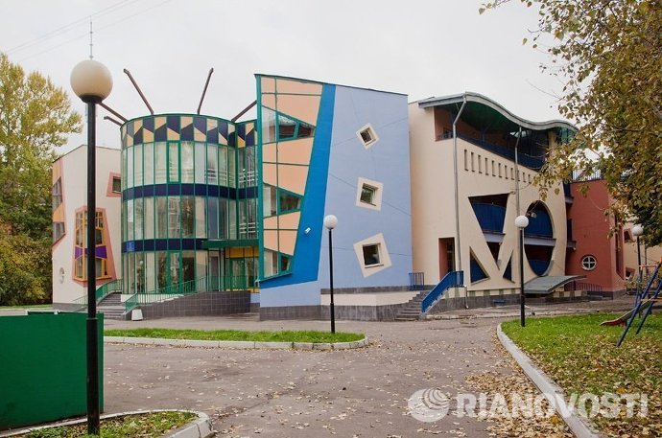
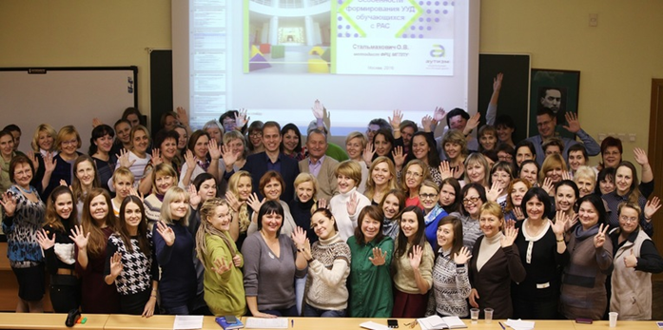
Образовательный процесс детям с РАС обеспечивают 434 специалиста.
ФГБОУ ВО «УлГПУ им. И.Н.Ульянова»

Slide 6
В соответствии с распоряжением Министерства образования и науки Ульяновской области от 19.01.2017 № 64-р на базе ОГБОУ «Школа-интернат № 89» создан Региональный ресурсный центр по комплексному сопровождению детей с РАС

Slide 7
Результатом деятельности РРЦ является создание региональной системы помощи детям с РАС:
сформирован региональный банк данных по детям данной категории;
обеспечено межведомственное и сетевое взаимодействие образовательных организаций, организаций социальной защиты, медицинских государственных организаций, организаций культуры и спорта (заключено 38 соглашений о сотрудничестве).

Slide 8
РРЦ РАС активно сотрудничает с некоммерческими организациями, которые участвуют в конкурсах среди социально-ориентированных некоммерческих организаций на предоставление субсидий из областного бюджета Ульяновской области и выигрывают гранты на реализацию социально-ориентированных проектов, направленных на поддержку семей, воспитывающих детей с РАС в Ульяновской области.

Slide 9
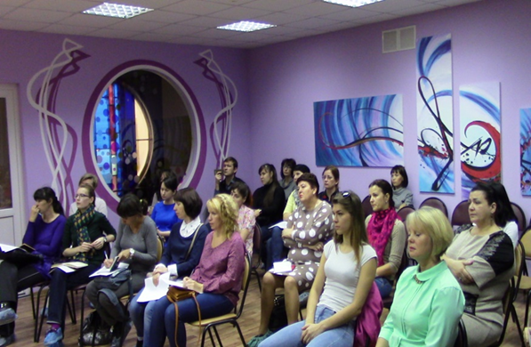
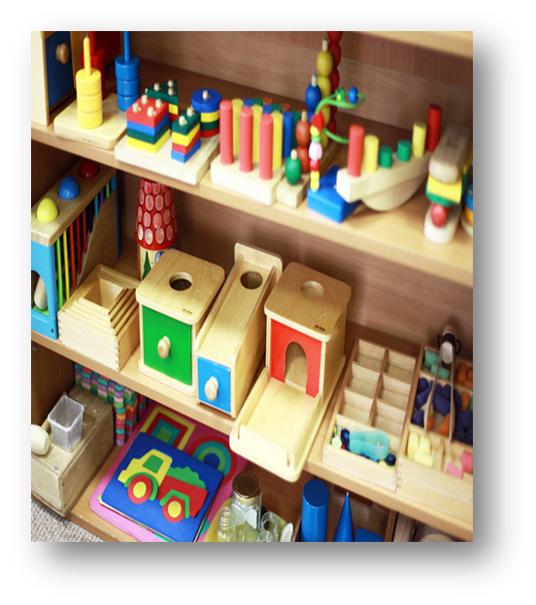
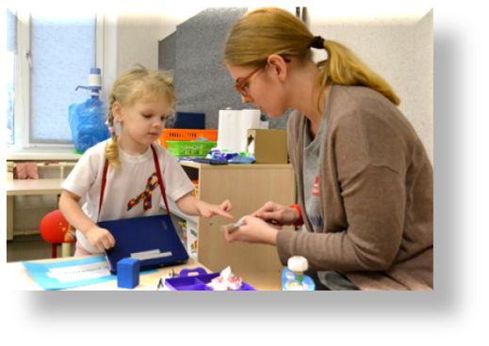
проект «Радуга надежды»
В рамках проекта:
- оборудован кабинет ранней помощи;
- проводится диагностическое обследование методом ADOS-2;
- проводятся коррекционно-развивающие занятия для детей с расстройствами аутистического спектра от рождения до 3-8 лет;
- оказывается консультативная помощь семьям, нуждающимся в помощи специалистов в вопросах развития их детей с РАС;
- проводятся мастер-классы для повышения квалификации специалистов Центров ранней помощи.

Slide 10
В проекте принимают участие:
- 30 детей с РАС и с признаками РАС;
- 50 родителей, воспитывающих детей данной категории.
Срок реализации проекта с апреля по декабрь 2021 года.

Slide 11
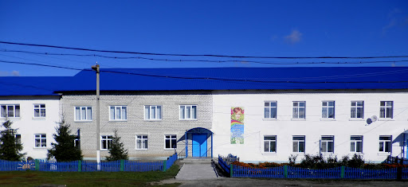
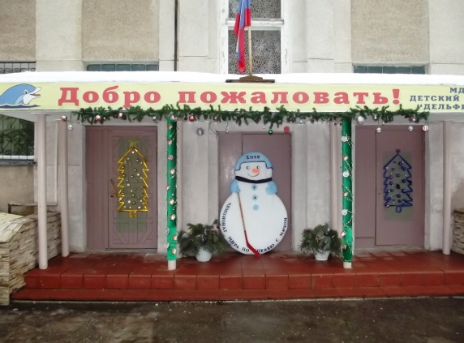
Службы ранней помощи
ОГКОУ «Центр ППМС «Доверие»
МБДОУ «Детский сад № 48 «Дельфинёнок»
МБДОУ «Детский сад № 10 «Ёлочка»

Slide 16
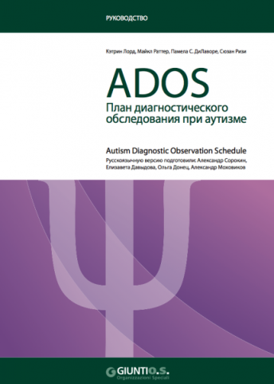
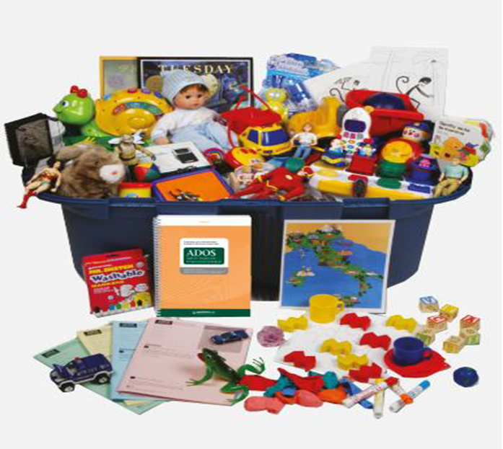
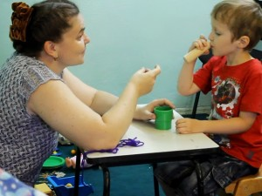
Диагностическое оборудование ADOS для обследования детей
В 2020-2021 учебном году было проведено 67 диагностических обследований, у 53 детей было выявлены расстройство аутистического спектра.

Slide 17
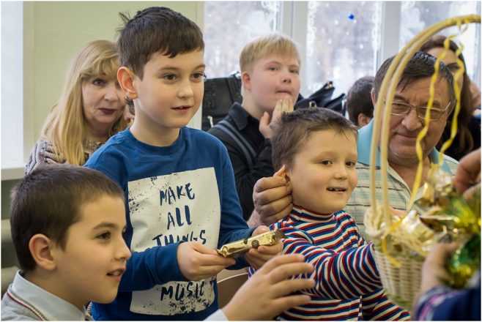
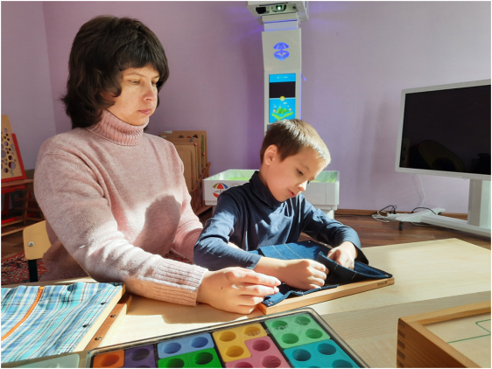
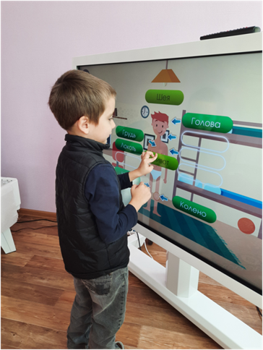
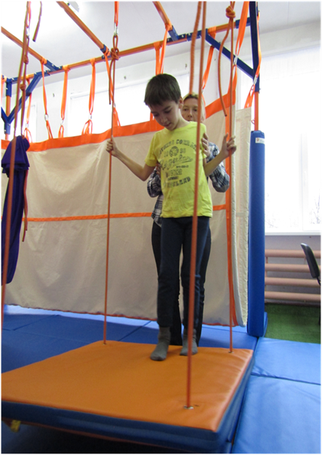
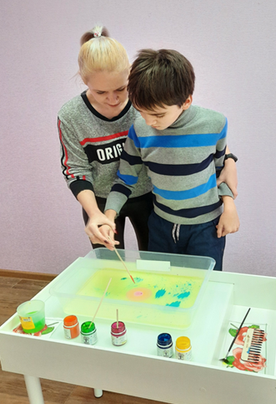
Коррекционно-образовательный отдел РРЦ ежегодно проводит комплексные развивающие занятия со 150 детьми с РАС Ульяновской области.

Slide 18
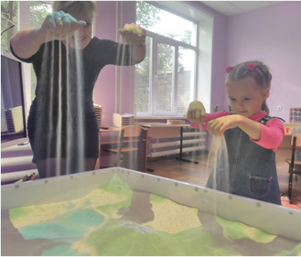
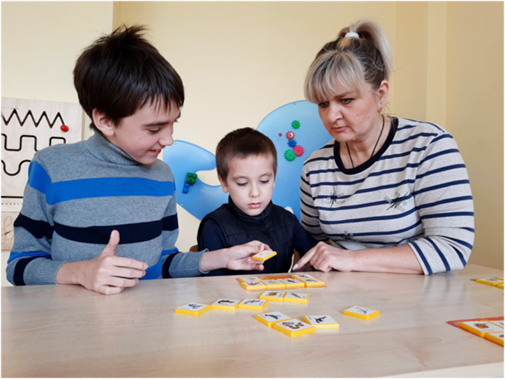
Методики коррекционной работы, используемые специалистами
РРЦ РАС
- прикладной анализ поведения;
- метод альтернативной коммуникации с использованием карточек PECS;
сенсорная интеграция;
Монтессори-терапия,
игровое взаимодействие,
аква-коррекция,
песко-терапия.

Slide 19
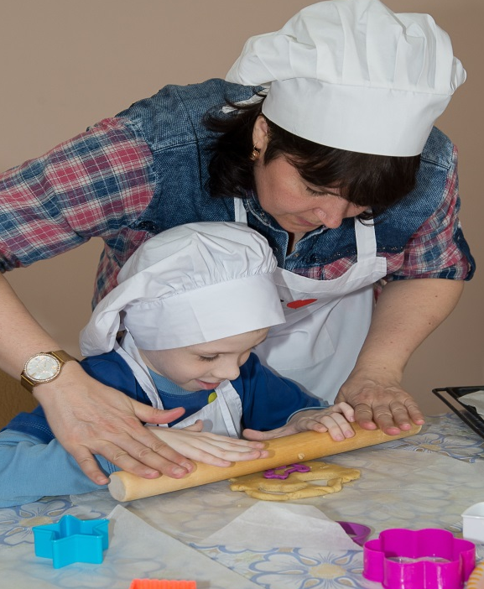
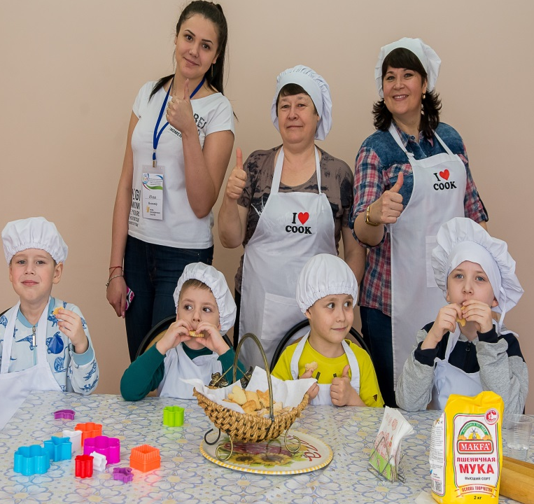
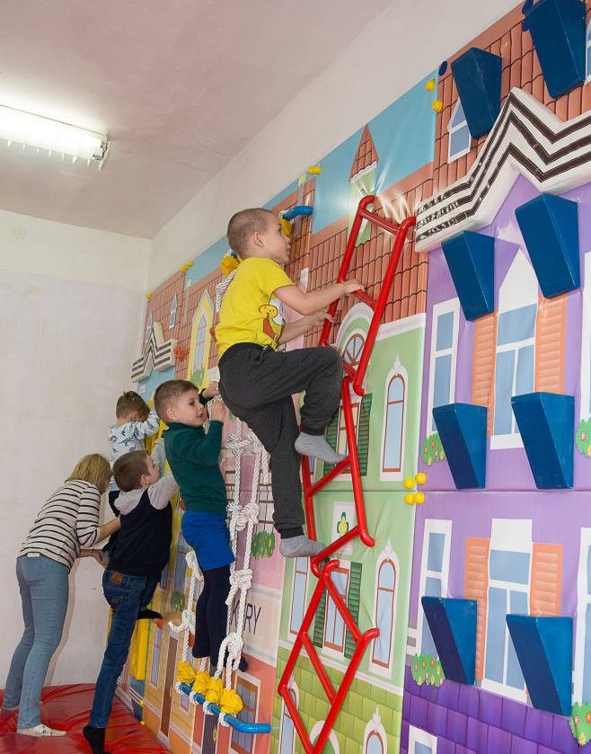
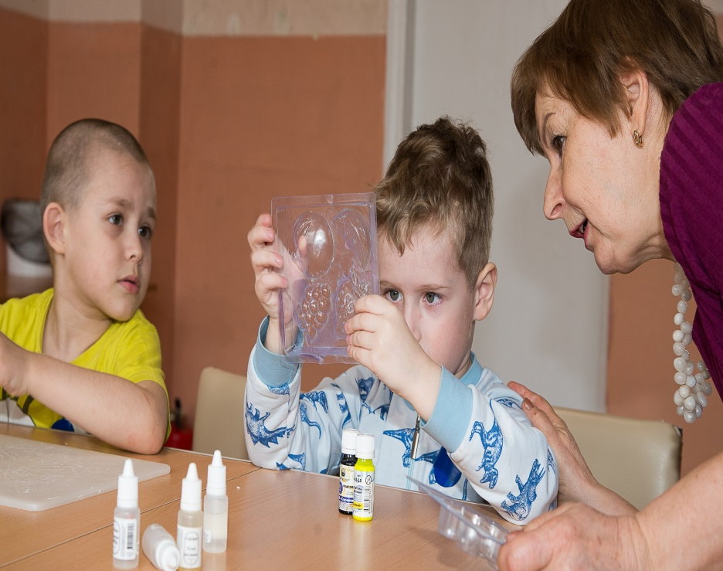
С детьми с РАС проводятся групповые занятия

Slide 20
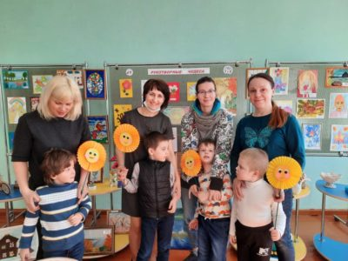
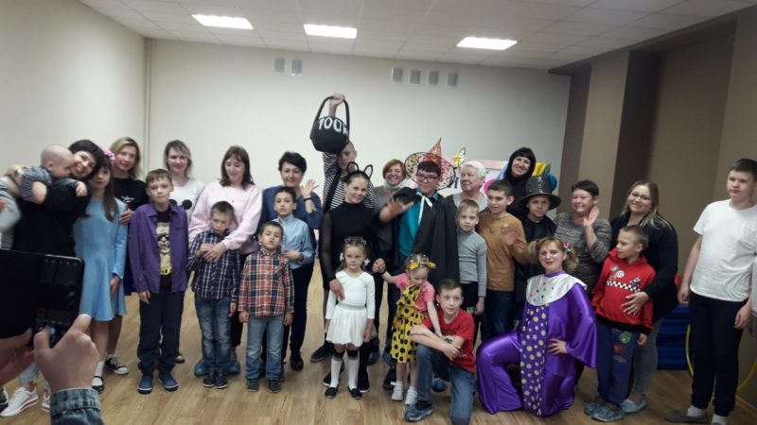
Воспитательная работа в РРЦ РАС строится с учётом индивидуальных особенностей детей с аутизмом.

Slide 21
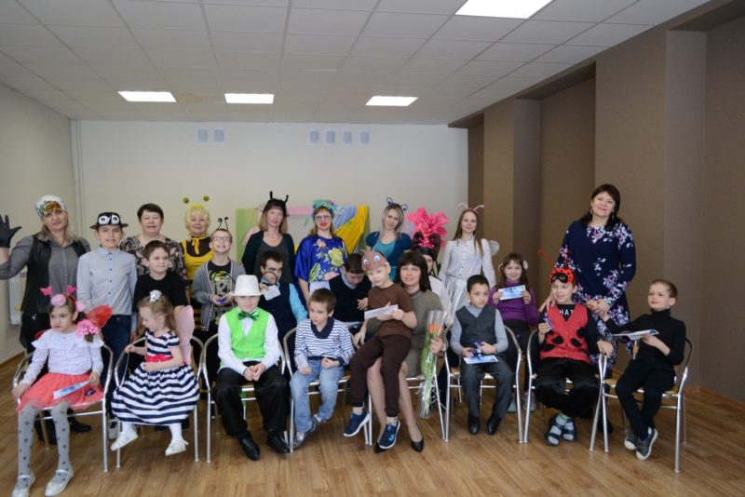
Театральный коллектив РРЦ РАС

Slide 22
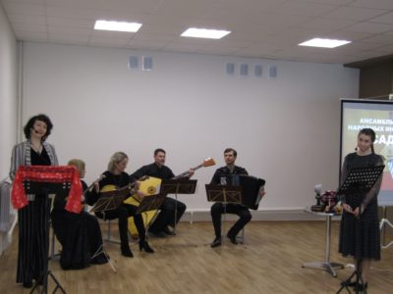
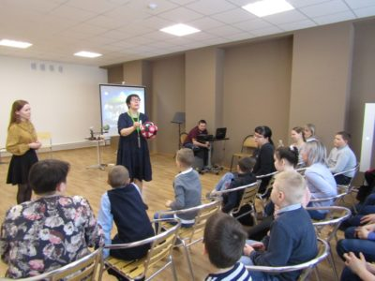
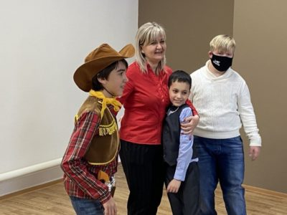
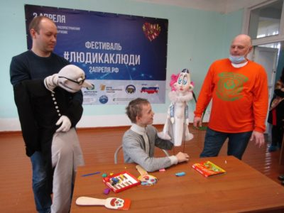

Slide 23
В муниципальных общеобразовательных организациях Ульяновской области обучается 89 детей с РАС, из них на дому – 66 человек;
в образовательных организациях, реализующих АООП обучается 78 детей с РАС, из них – 13 человек обучается на дому.

Slide 24
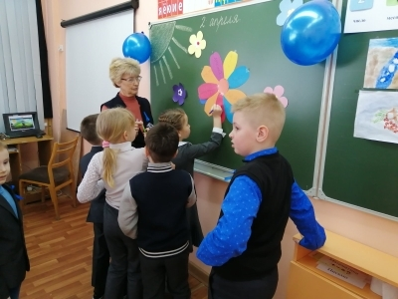
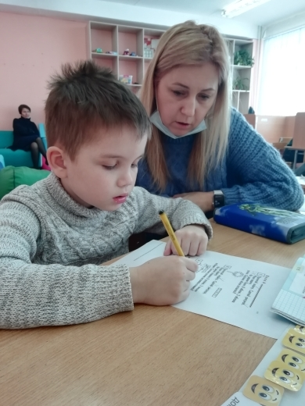
Впервые в сентябре 2020 года в МБОУ СШ № 73 и МБОУ СШ № 12 г. Ульяновска были открыты «Ресурсные классы».

Slide 25
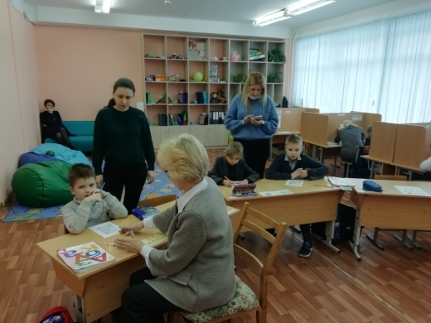
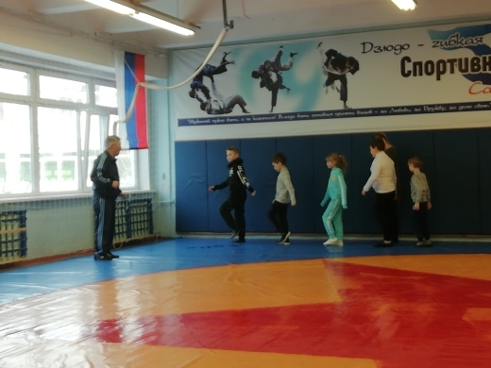

Slide 26
Обучающие мероприятия для педагогов Ульяновской области по внедрению новых технологий в обучение детей с РАС
В рамках проекта за 2020 - 2021 учебный год РРЦ РАС совместно с Автономной некоммерческой организацией дополнительного профессионального образования «Образовательный центр «РАССВЕТ» провели в онлайн-режиме на платформе ZOOM следующие обучающие мероприятия:
- учебные курсы для тьюторов, воспитателей и учителей начальных классов на тему: «Тьюторское сопровождение обучающихся с ОВЗ в условиях образовательной организации»;
- обучение по программе повышения квалификации «Разработка специальной индивидуальной программы развития ребенка с ОВЗ в соответствии с ФГОС».

Slide 27
«Школа компетентных родителей».
В связи с принятием мер по нераспространению новой короновирусной инфекции специалисты РРЦ РАС в удалённом режиме на портале РРЦ РАС проводили обучающие мероприятия. За этот учебный год специалистами было подготовлено 12 блоков видео-консультаций для родителей (количество просмотров -1381 ).

Slide 28
Всероссийский научно-практический семинар «Региональный опыт сопровождения детей с РАС. Создание условий для адаптации и социализации детей с РАС в Ульяновской области»

Slide 29
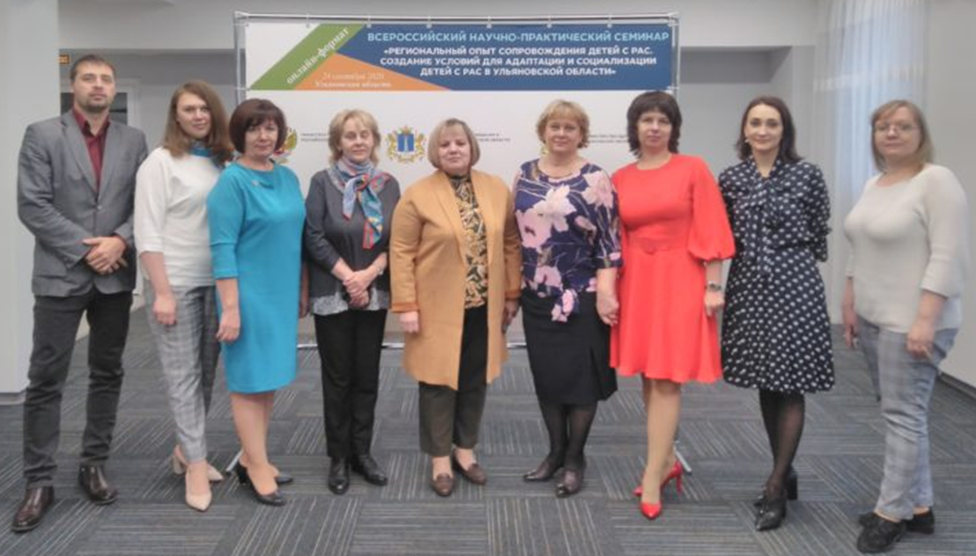

Slide 31
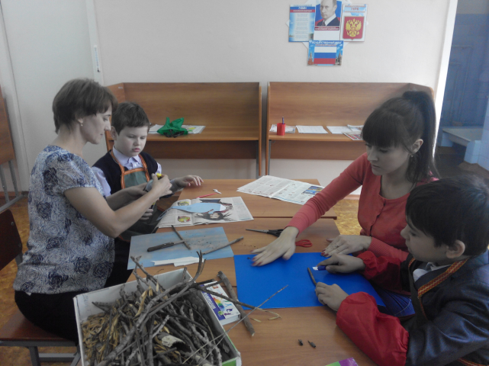
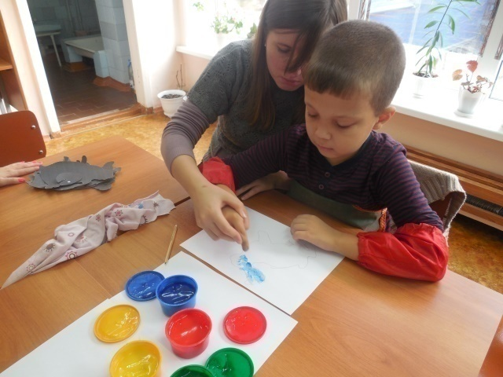
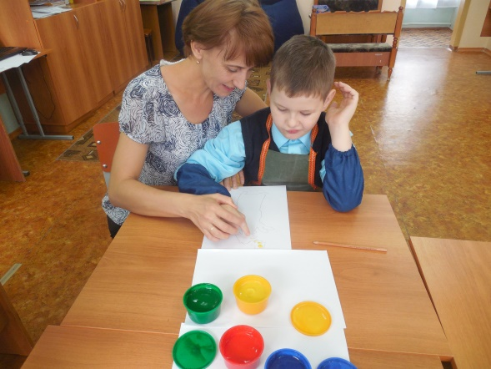
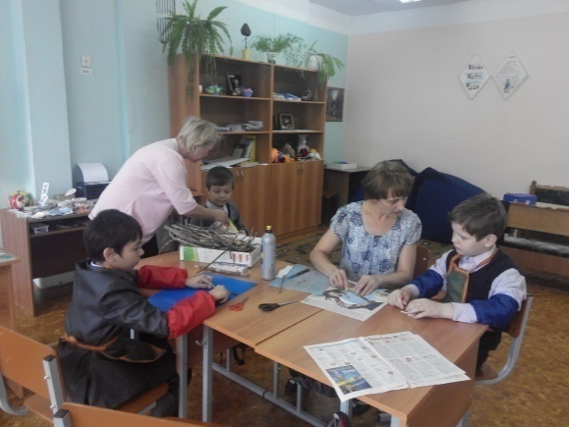
СПАСИБО ЗА ВНИМАНИЕ!

